Slide 1

Ά τεσεκ λεμεσου
‘Καλές πρακτικές στην διαχείριση σχεδίων’
Παρουσίαση – Σεβάκ Βοσκεριτσιάν εκπαιδευτής Μηχ. Οχημάτων
Συντονιστής Εύρωπαϊκών Προγραμμάτων Ά ΤΕΣΕΚ Λεμεσού
30/06/2025

Slide 2
ΤΥΠΟΙ ΚΙΝΗΤΙΚΟΤΗΤΑΣ 2023-2024
2023-1-CY01-KA121-VET-000115180
Short-term learning mobility of VET learners για μαθητές
Courses and Training για εκπαιδευτικούς

Slide 3
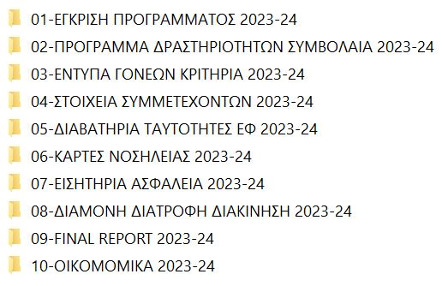
ΗΛΕΚΤΡΟΝΙΚΗ ΔΙΑΧΕΙΡΙΗ ΚΙΝΗΤΙΚΟΤΗΤΑΣ

Slide 4

Disclaimer (Αποποίηση ευθύνης) –
Με τη χρηματοδότηση της Ευρωπαϊκής Ένωσης. Οι απόψεις και οι γνώμες που διατυπώνονται εκφράζουν αποκλειστικά τις απόψεις των συντακτών και δεν αντιπροσωπεύουν κατ'ανάγκη τις απόψεις της Ευρωπαϊκής Ένωσης ή του Ευρωπαϊκού Εκτελεστικού Οργανισμού Εκπαίδευσης και Πολιτισμού (EACEA). Η Ευρωπαϊκή Ένωση και ο EACEA δεν μπορούν να θεωρηθούν υπεύθυνοι για τις εκφραζόμενες απόψεις.

Slide 5
ΥΠΕΥΘΥΝΗ ΔΗΛΩΣΗ γονεα/ΚΗΔΕΜΟΝΑ
Είναι η πρώτη επίσημη επικοινωνία με τους γονείς/κηδεμόνες.
Είναι σημαντικό να κατανοήσουν οι γονείς/κηδεμόνες τον σκοπό της κινητικότητας.
Είναι σημαντικό να αναγνωρίσουν οι γονείς/κηδεμόνες την πηγή χρηματοδότησης της κινητικότητας.

Slide 6
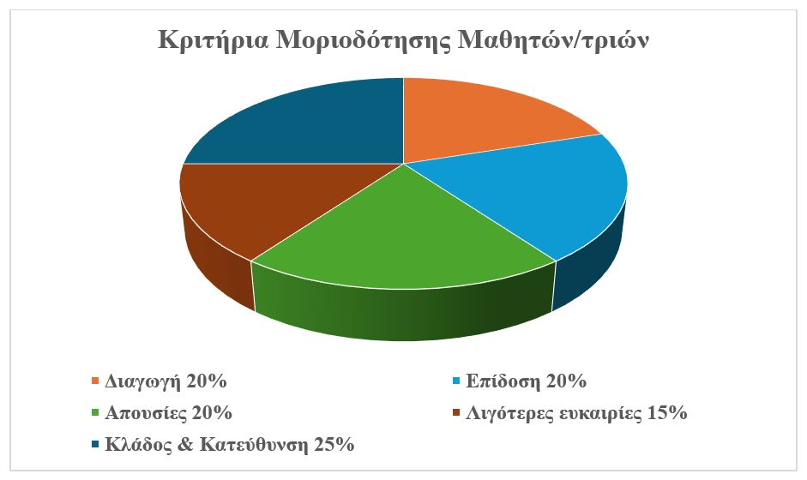
ΔΙΑΦΑΝΗΣ ΚΑΙ ΑΜΕΡΟΛΗΠΤΗ ΕΠΙΛΟΓΗ ΤΩΝ ΣΥΜΜΕΤΕΧΟΝΤΩΝ

Slide 7
ΕΞΟΥΣΙΟΔΟΤΗΣΗ γονεα/ΚΗΔΕΜΟΝΑ
Χρειαζόμαστε γραπτή εξουσιοδότηση από τους γονείς/κηδεμόνες για να επιτραπεί η έξοδος του/της μαθητή/μαθήτριας από την χώρα.
Η εξουσιοδότηση πρέπει να είναι πιστοποιημένη.
Στην περίπτωση όπου έχει πλήρη κηδεμονία ο ένας γονέας, χρειαζόμαστε την απόφαση του δικαστηρίου.
Στην περίπτωση όπου ο ένας γονέας έχει αποβιώσει χρειαζόμαστε το πιστοποιητικό θανάτου.

Slide 8
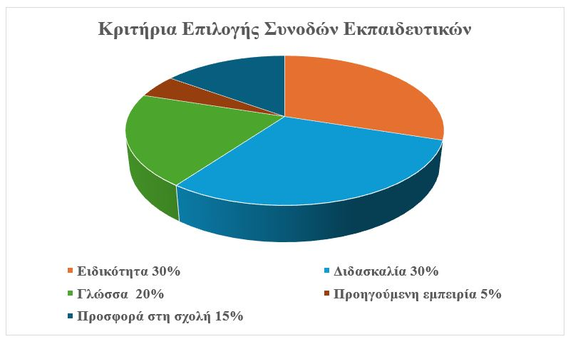
ΕΠΙΛΟΓΗ ΣΥΝΟΔΩΝ ΕΚΠΑΙΔΕΥΤΙΚΩΝ

Slide 9
ΕΠΙΛΟΓΗ ΕΚΠΑΙΔΕΥΤΙΚΩΝ ΓΙΑ COURSES & TRAINING
Ανάγκες του κλάδου/ειδικότητας
Σύσταση του συντονιστή ΒΔ κλάδου/ειδικότητας
Έγκριση του Διευθυντή/Διευθύντριας
Έγκριση του Επιθεωρητή/Επιθεωρήτριας

Slide 10
ΑΔΕΙΑ ΑΠΟΥΣΙΑΣ ΕΚΠΑΙΔΕΥΤΙΚΩΝ
Αίτηση για άδεια απουσίας μέσω του Συστήματος Εκπαιδευτικού Προγραμματισμού (ΣΕΠ) τουλάχιστον 30 μέρες πριν.
Έγκριση προγράμματος
Πρόγραμμα αναπληρώσεων
Πρόγραμμα κινητικότητας
Εγκρίνετε από τον/την Διευθυντή/Διευθύντρια
Εγκρίνετε από τον/την Επιθεωρητή/Επιθεωρήτρια

Slide 11
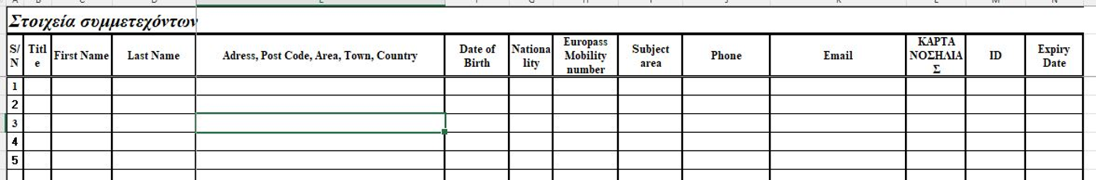
ΣΥΛΛΟΓΗ ΠΡΟΣΩΠΙΚΩΝ ΣΤΟΙΧΕΙΩΝ
Καταχώρηση όλων των συμμετεχόντων στο Beneficiary Module.

Slide 12
ΥΠΟΓΡΑΦΗ ΣΥΜΒΟΛΑΙΩΝ
Grant Agreement
Μεταξύ του σχολείου και του συμμετέχοντα
Pre-mobility
Μεταξύ του σχολείου, του συμμετέχοντα και του οργανισμού
Post-mobility
Μεταξύ του σχολείου, του συμμετέχοντα και του οργανισμού
Ιδιωτικό συμβόλαιο με τους οργανισμούς
Hosting organisation
Supporting organisation αν υπάρχει

Slide 13
ΤΑΞΙΔΙΩΤΙΚΑ ΕΓΓΡΑΦΑ/ΑΣΦΑΛΕΙΑ
Ταυτότητα
Διαβατήριο
ΕΦ
Θεώρηση Εισόδου (βίζα)
Ευρωπαϊκή Κάρτα Νοσηλείας
Εισιτήρια
Ιδιωτική Ασφάλεια
Κατάλογος μαθητών/μαθητριών με συνοδούς εκπαιδευτικούς

Slide 14
ΣΥΝΑΝΤΗΣΗ ΜΕ ΓΟΝΕΙΣ/κηδεμονεσ
Απογευματινή συνάντηση με τους γονείς/κηδεμόνες
Παρουσίαση του προγράμματος
Απορίες

Slide 15
Κατα την διαρκεια της κινητικοτητασ
Πιστή υλοποίηση όλων των δραστηριοτήτων σύμφωνα με το πρόγραμμα
Διαρκής έλεγχος και αξιολόγηση των δραστηριοτήτων
Τήρηση ημερολογίου
Οικονομική διαχείριση
Υπογραφή συμβολαίων και απονομή πιστοποιητικών από τον οργανισμό υποδοχής

Slide 16
επιστροφη
Συμπλήρωση του Participant Report
Διάχυση των αποτελεσμάτων της κινητικότητας
Διαδίκτυο
Περιοδικό Σχολείου
Τύπος
Βιομηχανία
Άλλες σχολές/οργανισμοί
Ημερίδες/Παρουσιάσεις

Slide 17
αρχειοθετηση
Δημιουργία αρχείου της κινητικότητας με όλα τα αποδεικτικά στοιχεία
Καλό είναι να ακολουθείται η δομή του ηλεκτρονικού αρχείου
Διατηρείτε για πέντε χρόνια
Δημιουργία οικονομικού αρχείου της κινητικότητας σε συνεννόηση με το λογιστήριο της σχολής

Slide 18

Σας ευχαριστω για την προσοχη σασ

